Slide 1
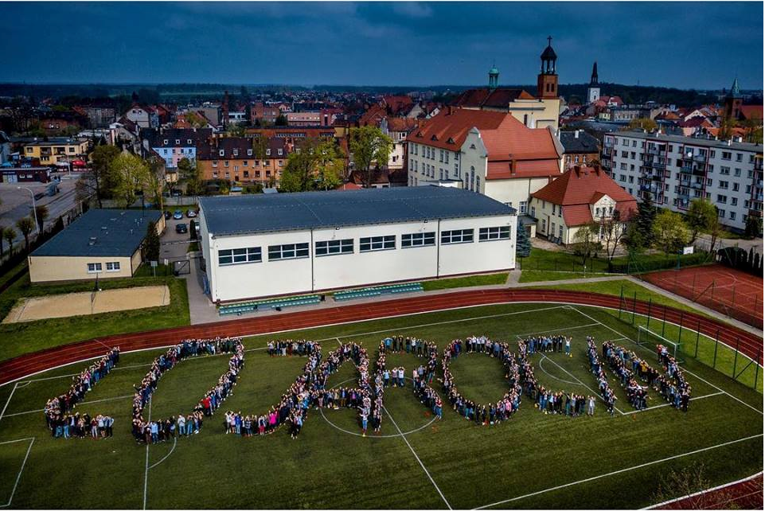
Liceum Ogólnokształcące nr 1 im. Tadeusza Kościuszki w Jarocinie

Slide 2
W Liceum Ogólnokształcącym nr 1 uczy się 710 uczniów. W roku szkolnym 2024/2025 szkole funkcjonowały 22 oddziały.
W szkole znajduje się 27 sal lekcyjnych. Ponadto posiadamy dwie sale komputerowe, czytelnie, aulę oraz siłownię wraz z salą fitness. Uczniowie korzystają również z pełnowymiarowej sali gimnastycznej, małej salki gimnastycznej oraz kompleksu boisk sportowych. Cały obszar szkoły objęty jest bezprzewodowym Internetem. Wszystkie sale wyposażone są w nowoczesny sprzęt multimedialny oraz białe tablice suchościeralne.

Slide 3
W szkole prowadzone są zajęcia dodatkowe takie jak kółka językowe, teatralne, przedmiotowe, kółko rysunku technicznego dla uczniów chcących studiować na politechnice, a także zajęcia SKS-u.
Prowadzone są tzw. koła olimpijskie dla najzdolniejszych uczniów. Wspiera się uczniów zdolnych i potrzebujących wsparcia w ramach godzin PP. Wiele zajęć dla maturzystów, odbywa się w sobotę jako zajęcia nieobowiązkowe, mimo to uczestniczy w nich wielu uczniów przygotowujących się do matury rozszerzonej.

Slide 4
W szkole zatrudnionych jest 58 nauczycieli (44 nauczycieli to nauczyciele dyplomowani, 8 mianowanych, 3 kontraktowych i 2 początkujących). Pracownicy administracji i obsługi to obecnie 11 etatów.
Nauczyciele stale doskonalą się, biorąc udział w konferencjach i szkoleniach o zasięgu krajowym i lokalnym. Nowość to Akademia Librus – platforma szkoleniowa do szkoleń indywidualnych z możliwością prowadzenia ścieżki osobistego rozwoju.

Slide 5
INWESTYCJE, REMONTY ORAZ ZAKUPY ZREALIZOWANE W 2024 ROKU
W 2024 roku wykonano następujące remonty i inwestycje: Wykonanie remontu i adaptacja pomieszczenia rekreacyjnego przy klubie szkolnym – koszt 14.335,65 zł, malowanie korytarzy i klatki schodowej - koszt 50.978,58 zł, malowanie siłowni + sali fitness - koszt 3.488,28 zł, przeróbka lamp jarzeniowych na ledowe - koszt 3.950,00 zł, montaż rolet zewnętrznych – sala gimnastyczna - koszt 34.993,67 zł. Dodatkowo przeprowadza się regularnie konserwację sztucznej nawierzchni zewnętrznych boisk sportowych

Slide 6
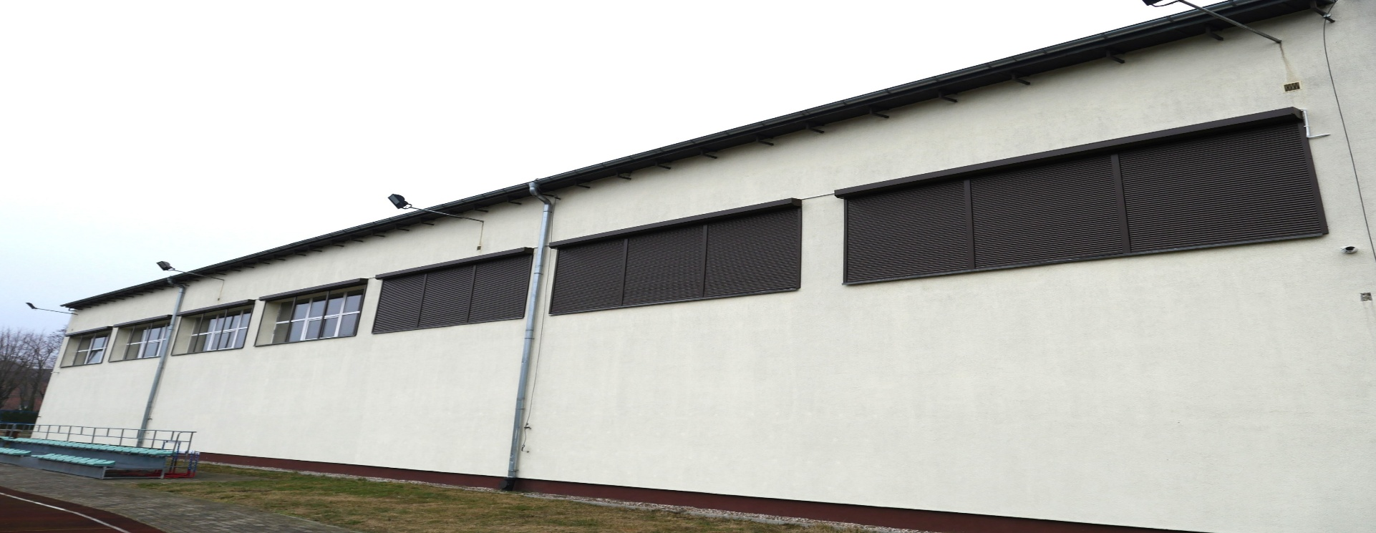

Slide 7
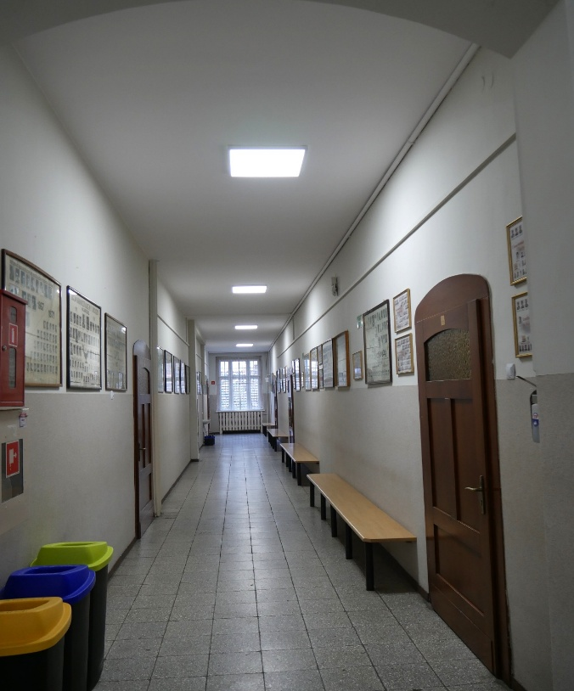
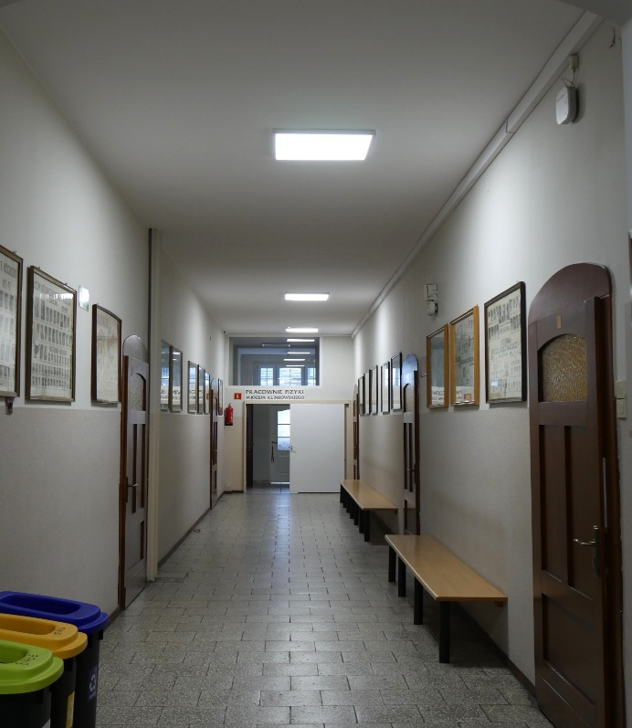
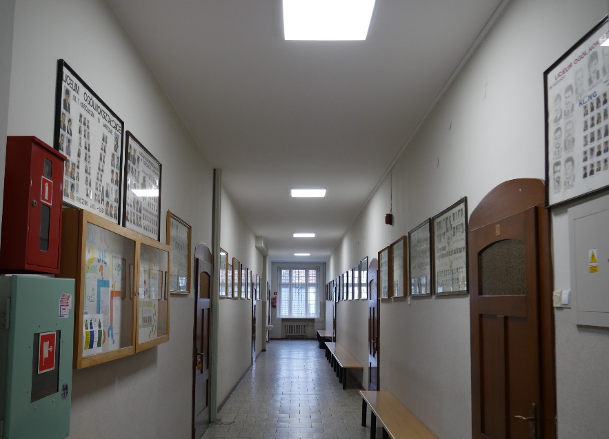
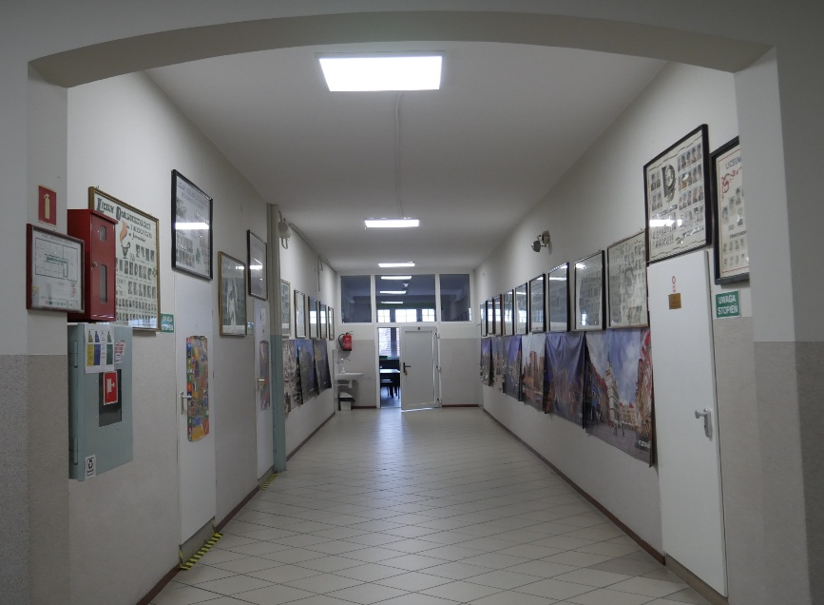

Slide 8
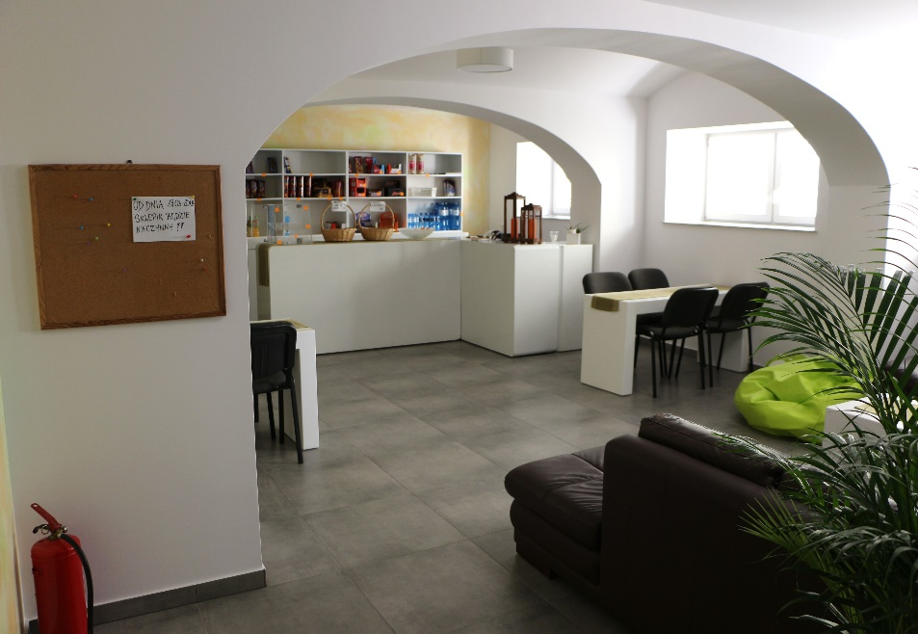
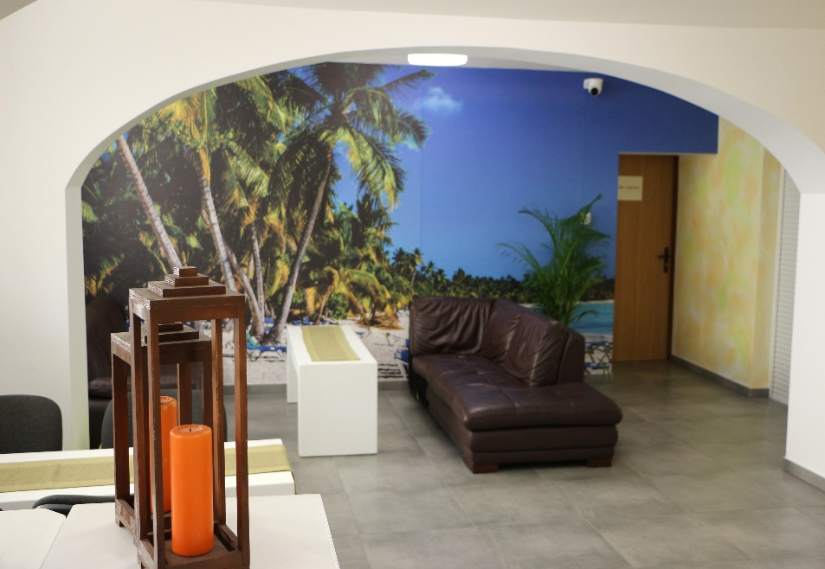
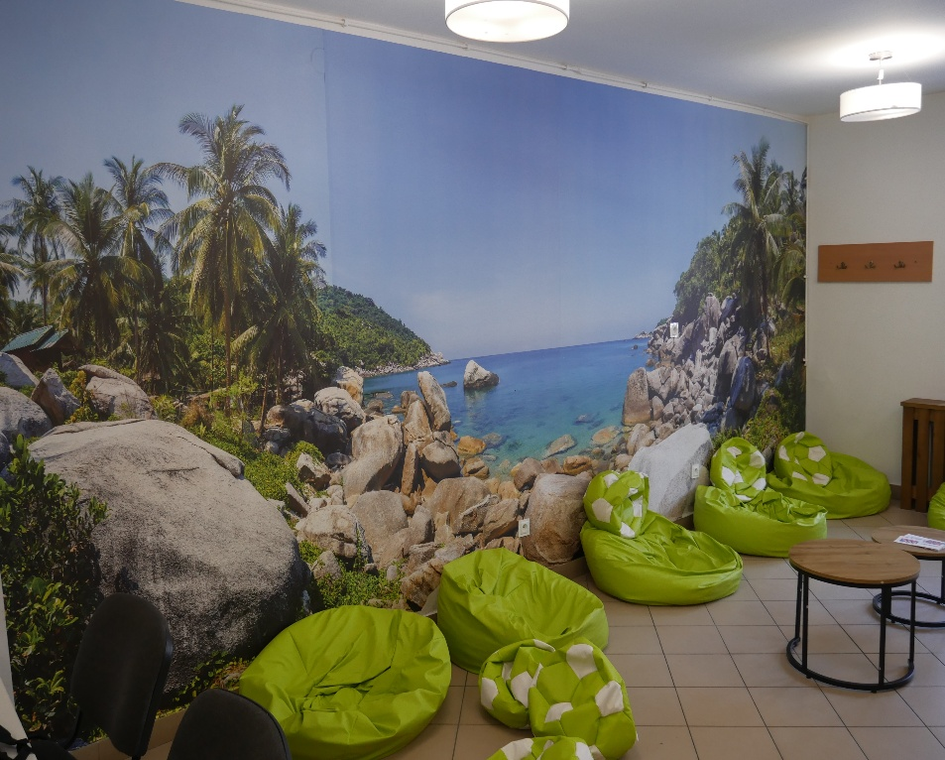
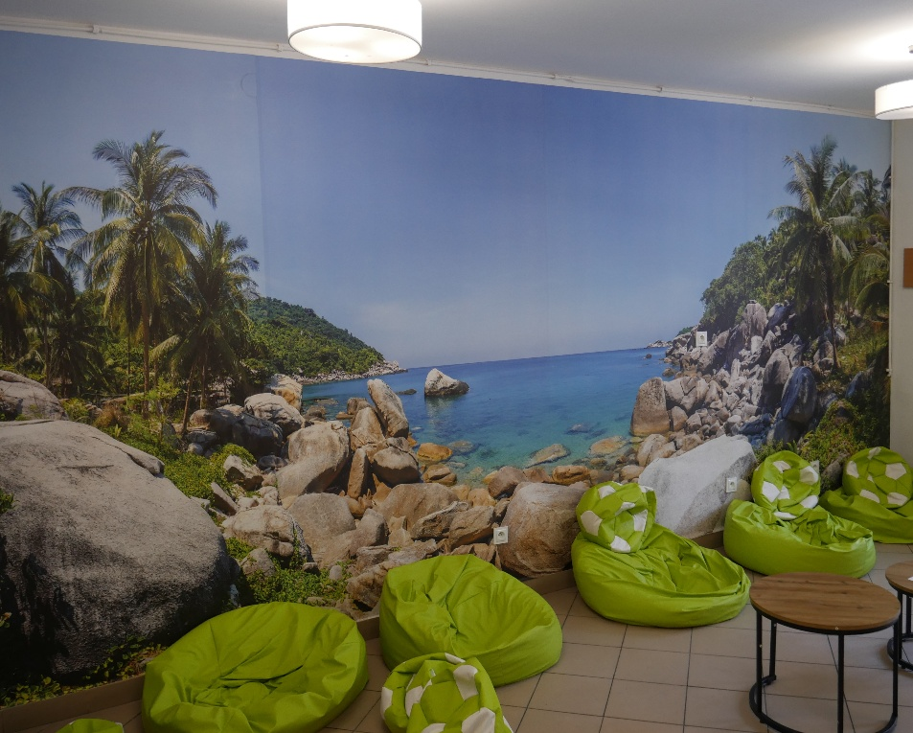

Slide 9
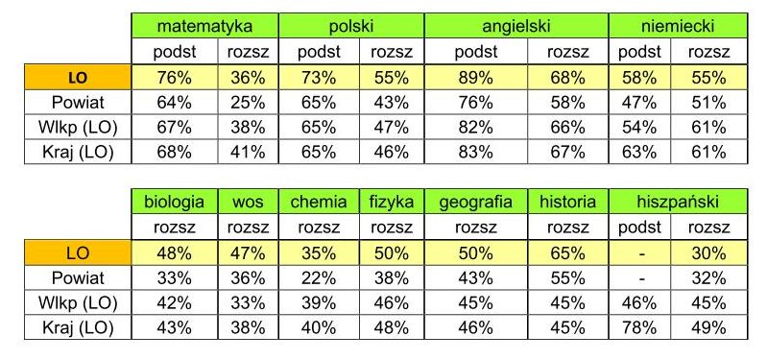
Matury 2024
Dzięki wspólnej pracy Dyrekcji ora Grona Pedagogicznego uzyskaliśmy 100,00% zdawalność z egzaminu maturalnego. Wyniki naszych maturzystów były wyższe niż średnie wyniki w województwie oraz kraju.

Slide 10
Projekty i patronaty
Obecnie w szkole realizowane są następujące projekty: DKK - Dyskusyjny Klub Książki, DKF - Dyskusyjny Klub Filmu. Działają klasy patronackie: Patronat Wydziału Chemii UAM w Poznaniu, klasa patronacka Instytutu Historii UAM, Patronat z Uniwersytetem Medycznym im. Karola Marcinkowskiego w Poznaniu, Patronat z Politechniką Poznańską oraz klasa patronacka UAM Wydziału Filologii Języka Polskiego, Patronat Wydziału Weterynarii UP w Poznaniu.
Nowe patronaty zawarte w 2024 roku to: Politechnika Bydgoska, Wydział Anglistyki UAM w Poznaniu oraz Wydział Prawa UAM w Poznaniu. Szkoła bierze udział w Wielkopolskiej Superlidze Liceów.

Slide 11
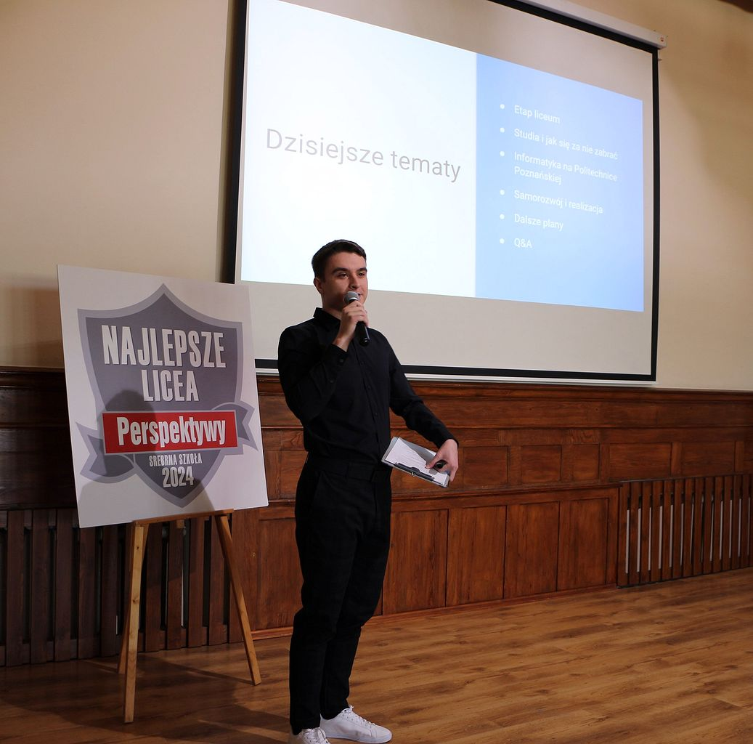
Projekt „Moja Kariera”
Wojciech Galewski - student IV roku Politechniki Poznańskiej – pracuje w wielu kołach naukowych
Martyna Adamczak – stewardessa w liniach lotniczych Emirates Airline w Zjednoczonych Emiratach Arabskich

Slide 12
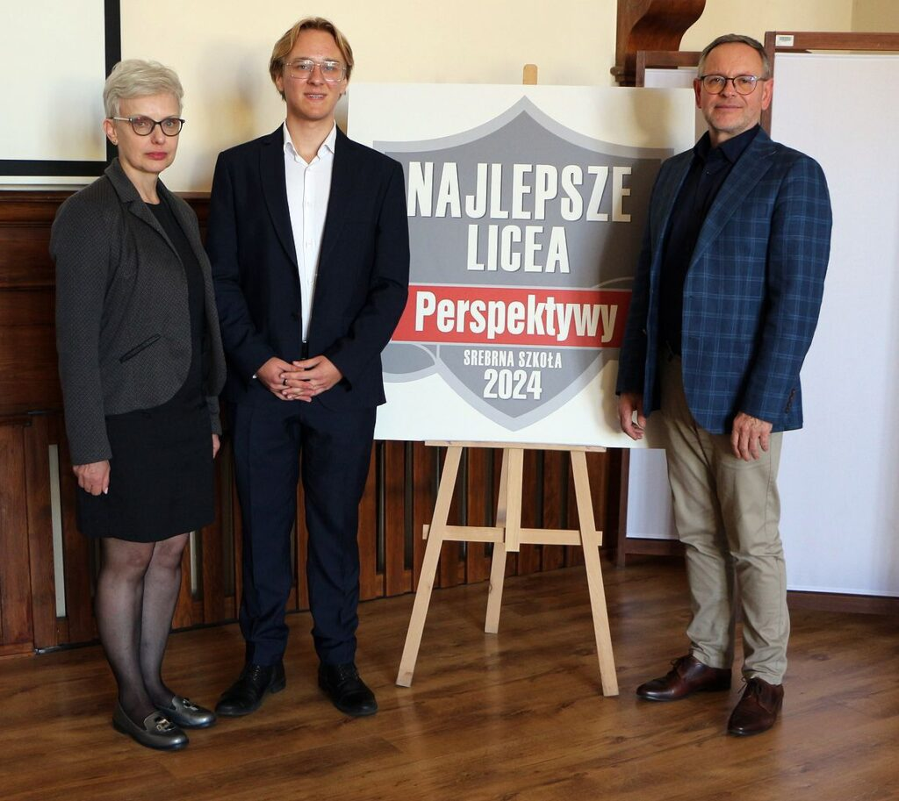
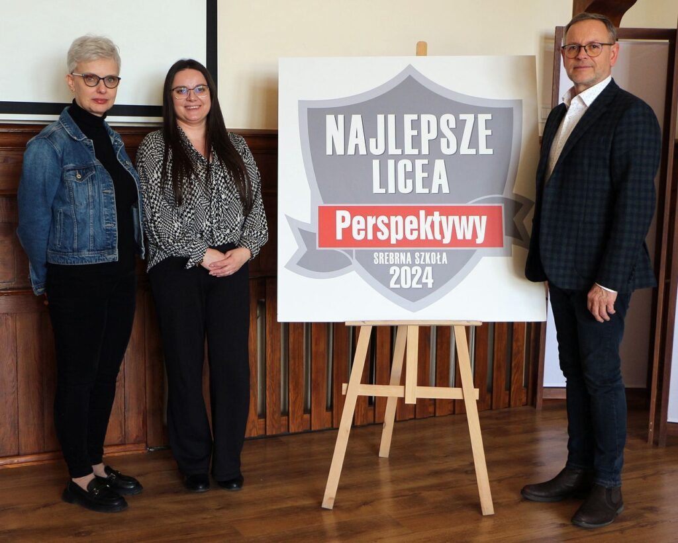
Projekt „Moja Kariera”
Jakub Dudek – student II roku medycyny UM w Poznaniu (laureat 51. Olimpiady Biologicznej i finalista 52. Olimpiady Biologicznej)
Anna Rugowska – dr nauk medycznych – pracuje w szwajcarskiej firmie farmaceutycznej

Slide 13
Osiągnięcia uczniów
Wielkopolska Superliga Liceów – I miejsce w Wielkopolsce w lidze biologicznej (2024)
Wielkopolska Superliga Liceów – udział w lidze geograficznej
IV miejsce w Wielkopolsce w podsumowaniu współzawodnictwa sportowego szkół ponadpodstawowych – klasyfikowano 182 szkoły
4 uczniów awansowało do etapu okręgowego LI Olimpiady Geograficznej
Podczas 6 edycji konkursu o Powstaniu Wielkopolskim na 313 uczestników z 55 szkół uczniowie zajęli: I, II, III miejsce + wyróżnienie w kategorii artystyczno – literackiej indywidualnej oraz I miejsce + wyróżnienie w kategorii artystyczno – literackiej grupowej

Slide 14
Osiągnięcia uczniów
1 uczeń awansował do etapu okręgowego 51. Olimpiady Historycznej
1 uczennica awansowała do etapu okręgowego 53. Olimpiady Biologicznej
II miejsce ucznia w Wielkopolskim Konkursie Filmowym „I love my country – the beauty of Wielkopolska” (Kocham swój kraj – piękno Wielkopolski)

Slide 15
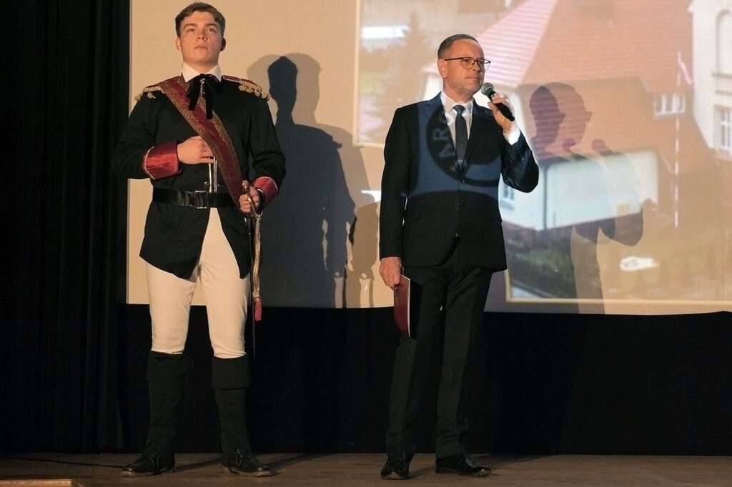
Inauguracja obchodów 100-lecia nadania imienia Tadeusza Kościuszki naszej szkole
Na scenie jarocińskiego kina „Echo” zainaugurowano obchody jubileuszu 100-lecia nadania imienia Tadeusza Kościuszki jarocińskiemu Liceum Ogólnokształcącemu. Miejsce inauguracji nie było przypadkowe, ponieważ przygotowania do jubileuszu rozpoczęły się pokazem najnowszego filmu „Kos”, nawiązującego do postaci Tadeusza Kościuszki.

Slide 16
Walentynkowy Turniej Piłki Nożnej
Samorząd Szkolny zorganizował walentynkowy turniej halowej piłki nożnej. W zawodach wzięło udział aż 15 męskich drużyn.

Slide 17
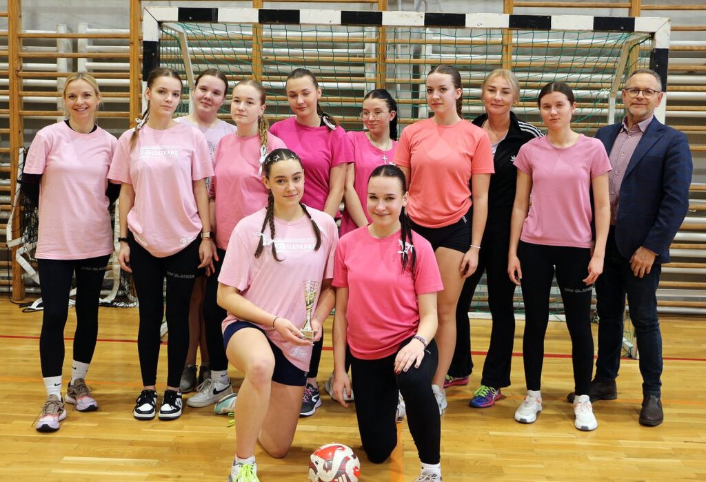
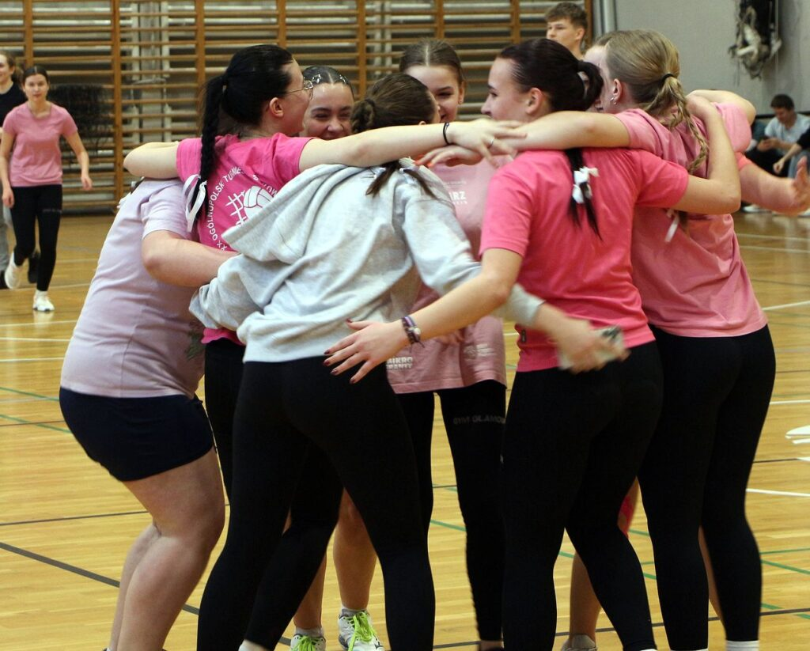
Turniej w halową piłkę nożną dziewcząt z okazji dnia kobiet
6 marca odbył się w naszej szkole coroczny turniej w piłkę nożną z okazji dnia kobiet. Udział w rywalizacji potwierdziła rekordowa ilość drużyn bo aż 18! Zespoły zostały podzielone na 6 grup, które rozegrały 18 spotkań.

Slide 18
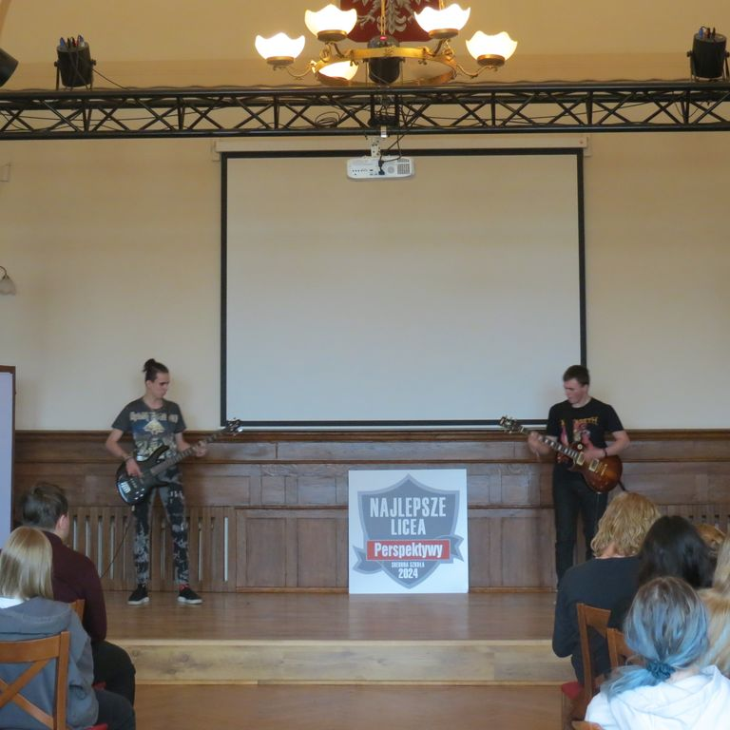
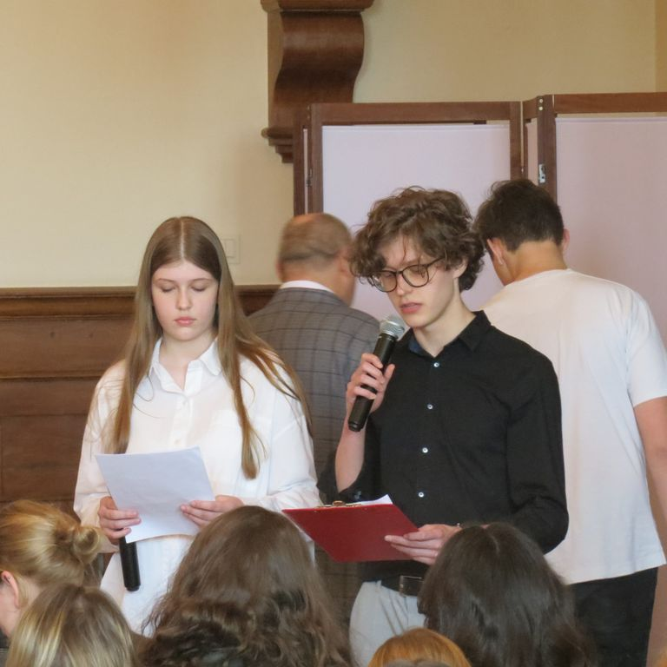
Narodowy Dzień Pamięci Żołnierzy Wyklętych
Pierwszego marca z okazji Narodowego Dnia Pamięci Żołnierzy Wyklętych odbyła się akademia. Uczniowie mogli obejrzeć przedstawienie słowno-muzyczne w wykonaniu naszych uczniów.

Slide 19
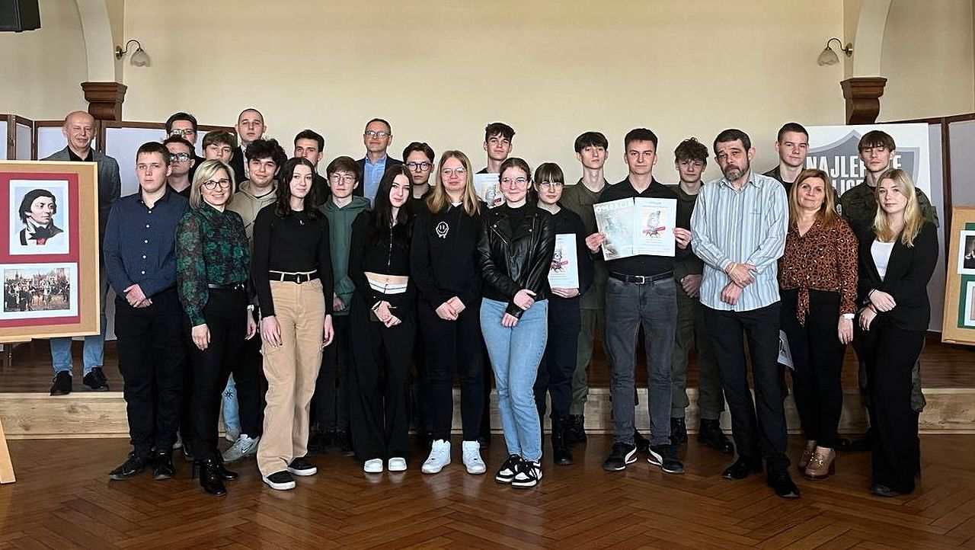
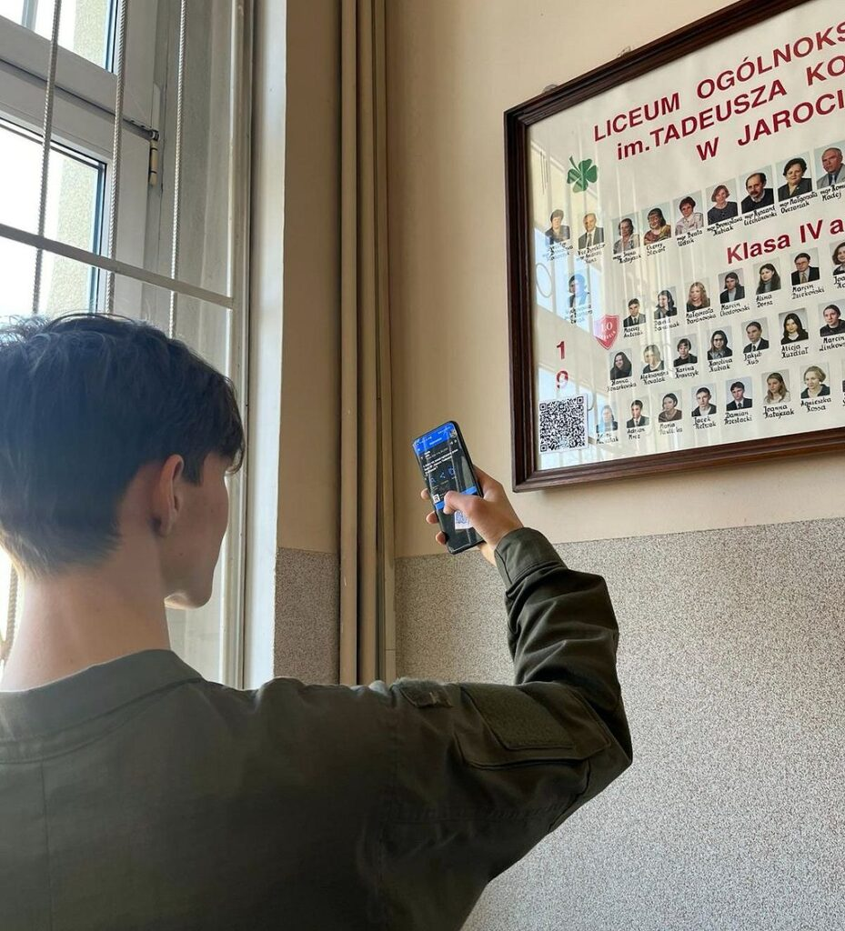
Poznaj naszego Patrona. Tajemnice Tadeusza Kościuszki
W ramach przygotowań do jubileuszu 100 – lecia nadania imienia Tadeusza Kościuszki naszej szkole, zaprosiliśmy młodzież szkół ponadpodstawowych powiatu jarocińskiego do odkrycia tajemnic naszego Patrona, zaszyfrowanych w zakamarkach jarocińskiego liceum. W zmaganiach uczestniczyło 9 dwuosobowych drużyn z ZSP nr 1 i ZSP nr 2 w Jarocinie oraz ZSPiB w Tarcach.

Slide 20
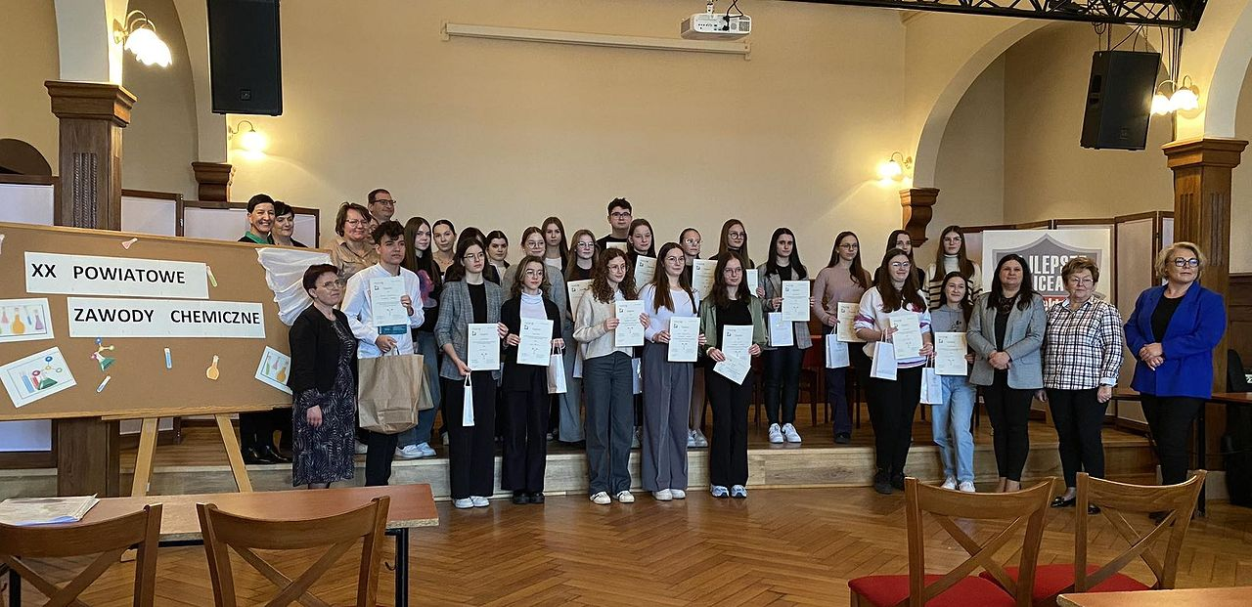
XX Powiatowe Zawody Chemiczne
We wtorek, 12 marca br. w naszej szkole, odbyły się Powiatowe Zawody Chemiczne, zarówno dla uczniów szkół ponadpodstawowych, jak i szkół podstawowych. W kategorii szkół ponadpodstawowych rywalizowało 12 uczniów, którzy reprezentowali Zespół Szkół Ponadpodstawowych Nr 2 oraz nasze liceum. W kategorii szkół podstawowych rywalizowało 11 uczniów.

Slide 21
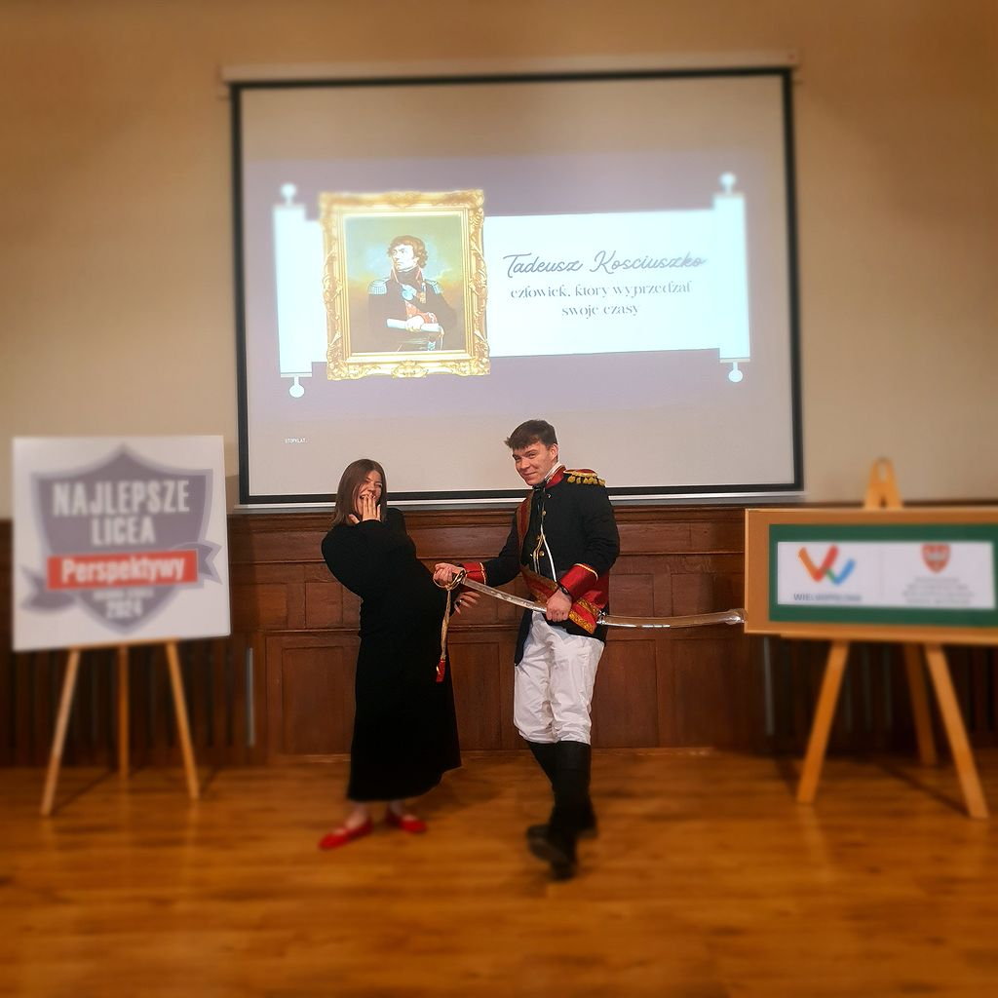
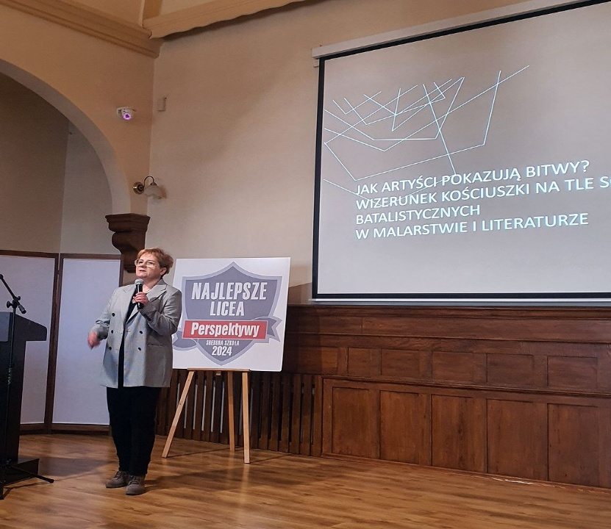
Sesja popularnonaukowa – „Fenomen Tadeusza Kościuszki”
25 marca 2024 r. w naszym liceum odbyło się kolejne wydarzenie w ramach obchodów 100.lecia nadania szkole imienia połączone ze Świętem Patrona, które zgodnie z tradycją celebrujemy w dniu wybuchu insurekcji kościuszkowskiej. Prelegentami sesji popularnonaukowej byli: prof. UAM, dr hab. Beata Udzik, uczniowie – autorzy przygotowanych projektów edukacyjnych: Oliwia Górecka i Wojciech Szymoniak (kl. 4d) oraz Filip Gawroński i Marcin Guźniczak (kl. 2d).

Slide 22
Siatka na Dzień Patrona
Sportowe zmagania w turnieju piłki siatkowej okazji Dnia Patrona Naszej Szkoły zostały rozstrzygnięte. W zabawie wzięły udział aż 22 zespoły. W każdej drużynie na boisku musiały znajdować się co najmniej trzy dziewczyny.

Slide 23
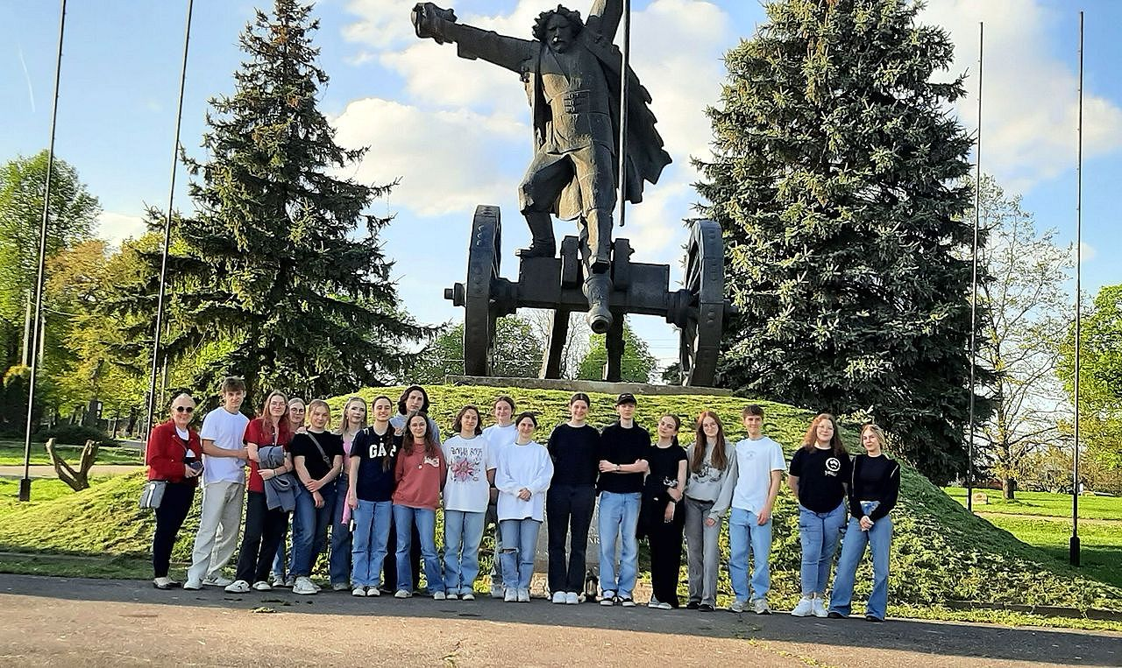
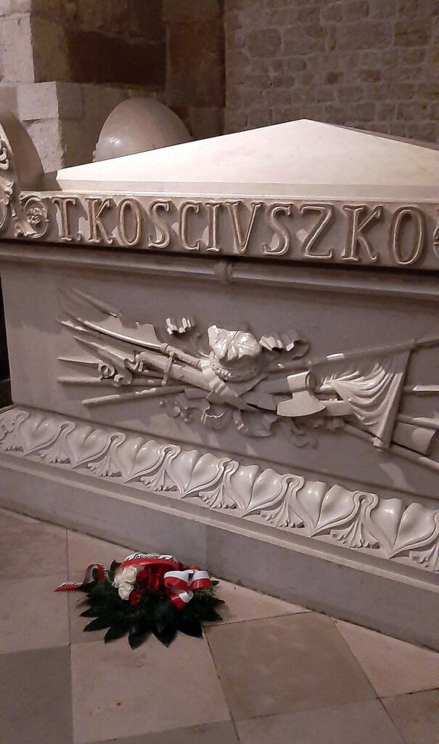
„SZLAKIEM NACZELNIKA INSUREKCJI 1794 r.” – uczniowie LO w Krakowie i Racławicach
11 i 12 kwietnia 2024 r. uczniowie naszego liceum wzięli udział w wycieczce dydaktyczno-wychowawczej „SZLAKIEM NACZELNIKA INSUREKCJI 1794 R.” Wyjazd odbył się w ramach obchodów 100.lecia nadania szkole imienia Tadeusza Kościuszki. Jego celem było oddanie hołdu Patronowi szkoły, którego doczesne szczątki znajdują się od 1818 r. na Wawelu (Groby Królewskie)

Slide 24
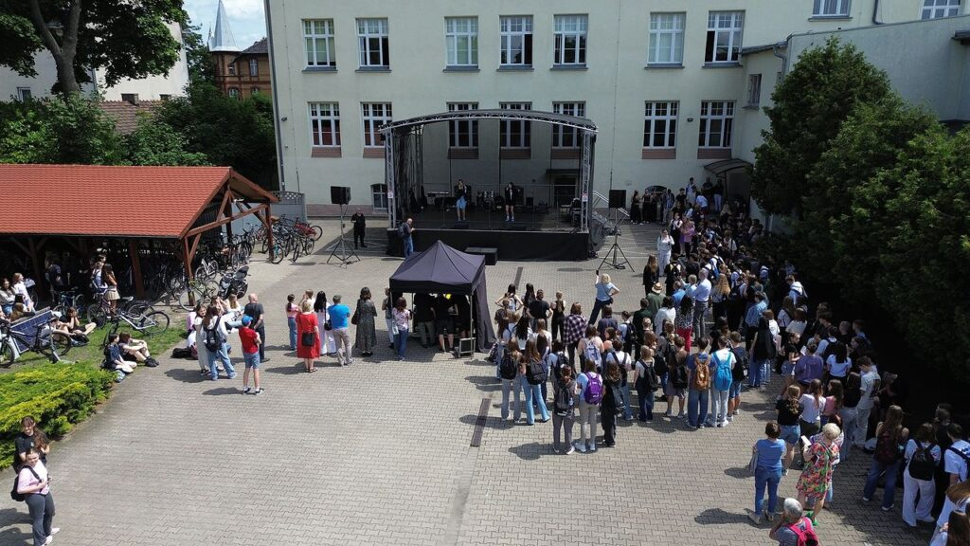
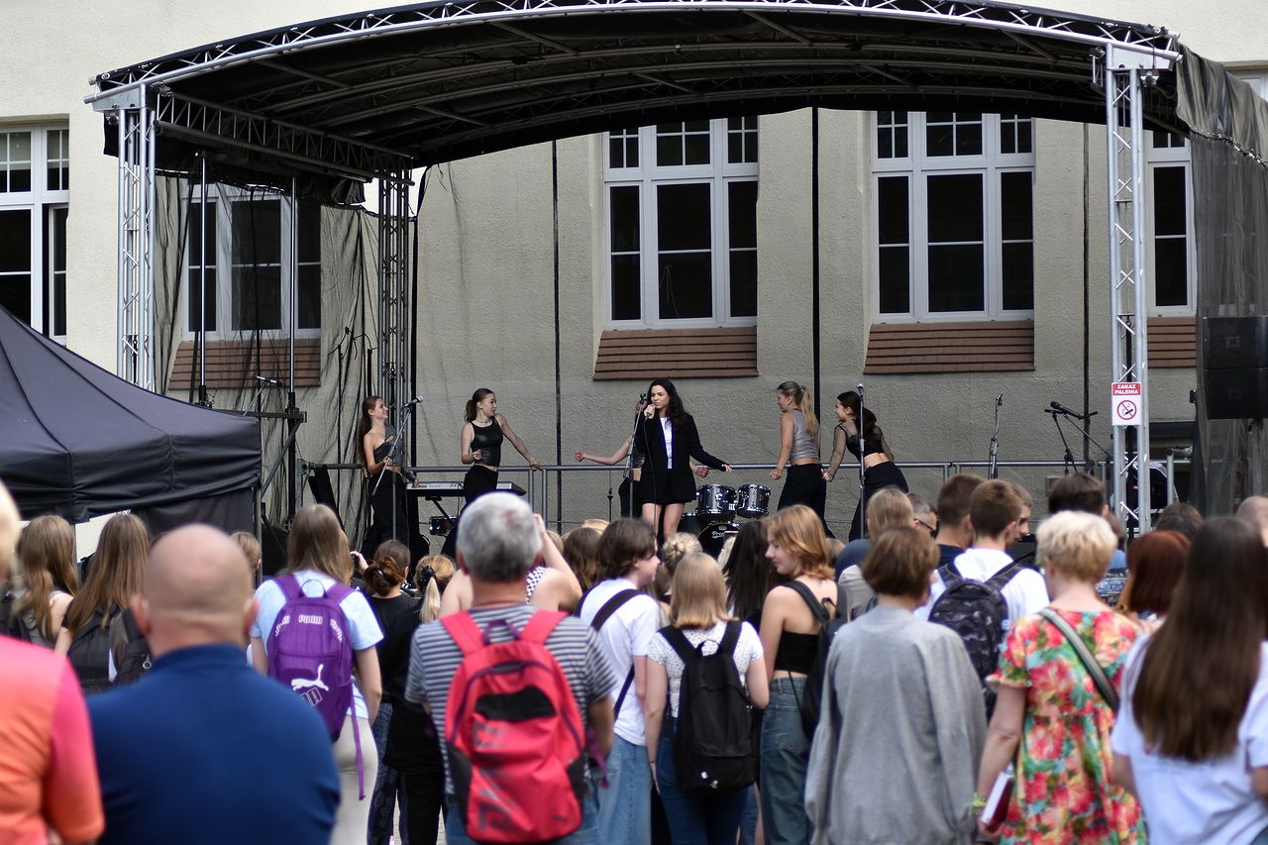
Koncert…
Nasi uczniowie, nauczyciele, absolwenci wzięli udział w majowym koncercie z okazji 105 – lecia LO. Wystąpili uczniowie naszej szkoły, którzy grali utwory Nirvany, Bon Jovi, Muse, Darii Zawialow. To był koncert zaskakujących duetów, nowych zespołów, pomysłowych aranżacji znanych utworów. Taki chillout w samo południe w LO.

Slide 25
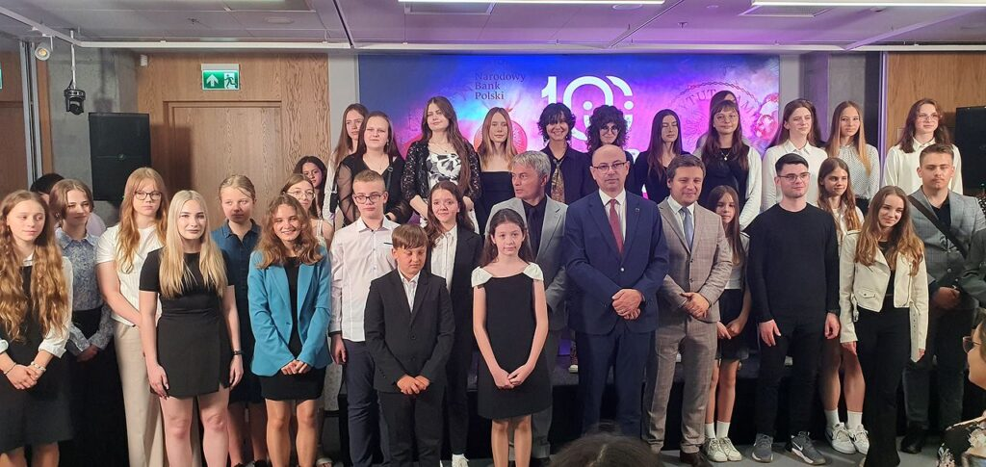
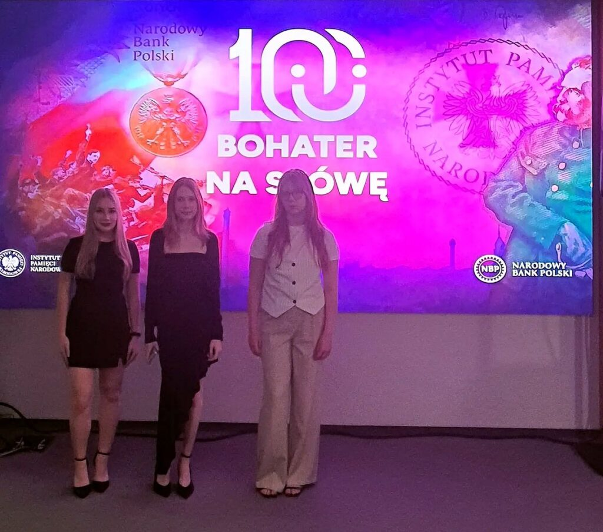
„Bohater na 100”
10 czerwca odbyła się w Warszawie Gala Finałowa ogólnopolskiego konkursu plastycznego „Bohater na 100” organizowanego z okazji jubileuszu stulecia polskiego złotego. Na konkurs nadesłano 1453 projekty z 540 szkół z całego kraju. Jury, po burzliwych obradach, nagrodziło 35 prac, wśród których znalazły się prace trzech naszych uczennic. Oprócz nagród rzeczowych, dziewczyny przez 3 dni zwiedzały Warszawę, od Starówki i Krakowskiego Przedmieścia przez Centrum Pieniądza NBP po Złote Tarasy

Slide 26
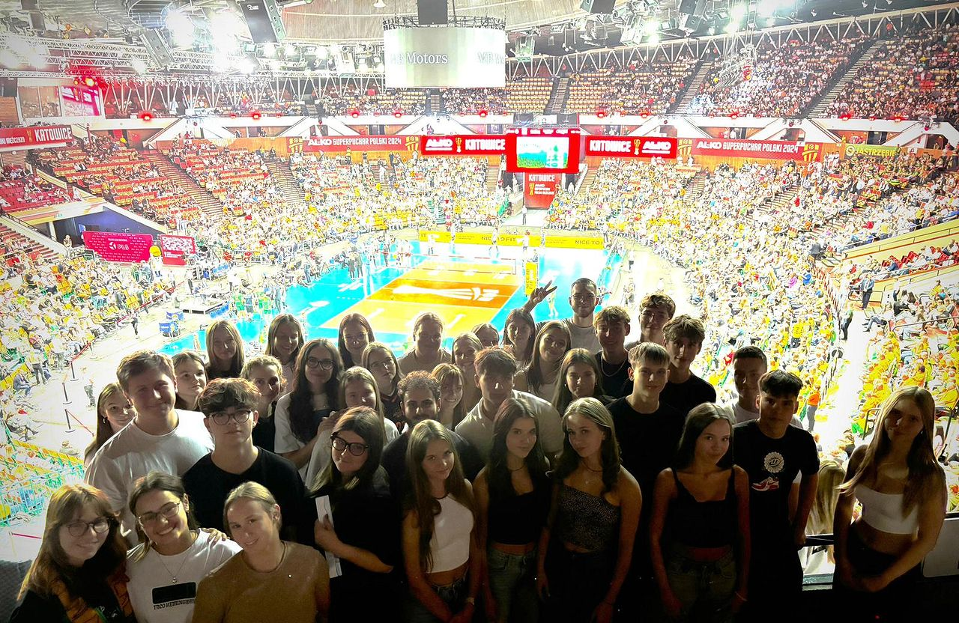
Mecz o Superpuchar Polski w piłce siatkowej
W środę 25 września uczniowie Naszej Szkoły wybrali się do Katowickiego Spodka na mecz Superpucharu Polski w piłce siatkowej, w którym wzięli udział Jastrzębski Węgiel oraz Aluron CMC Warta Zawiercie.

Slide 27
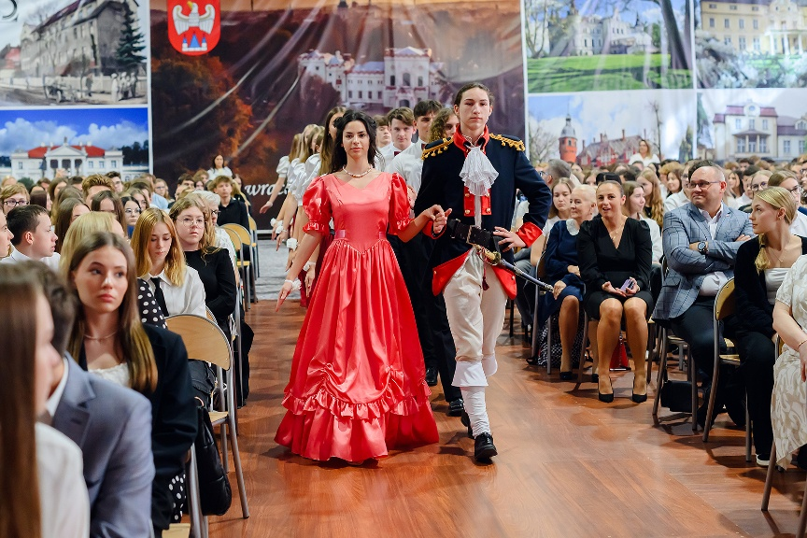
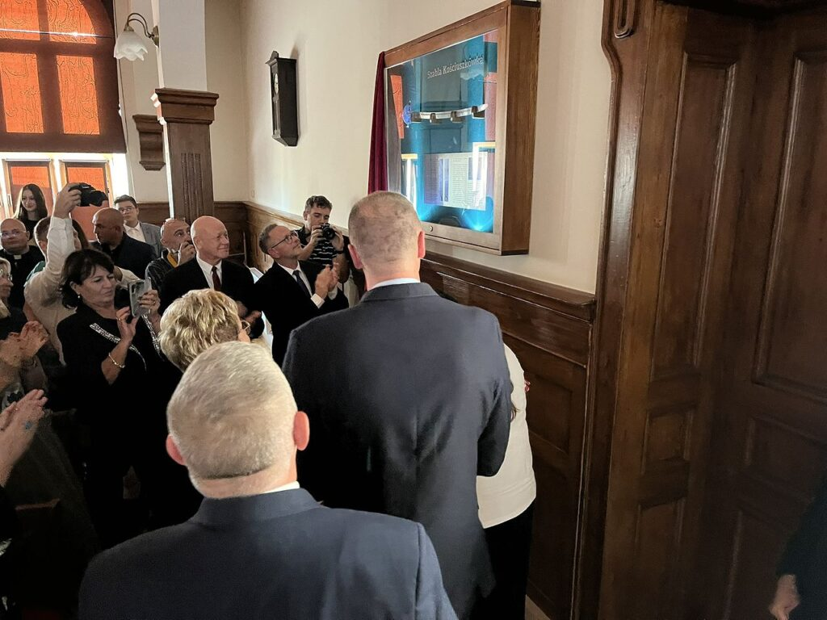
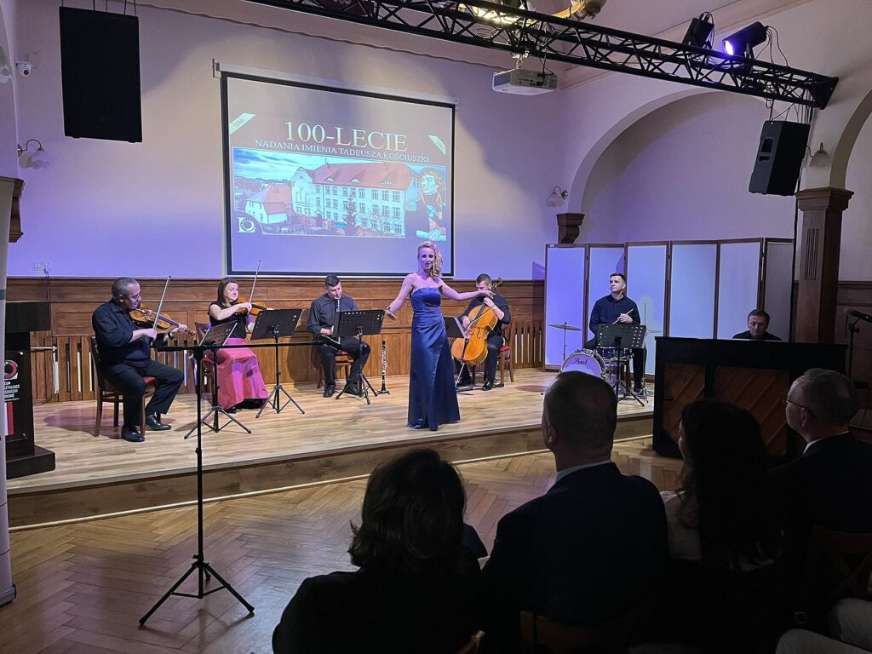
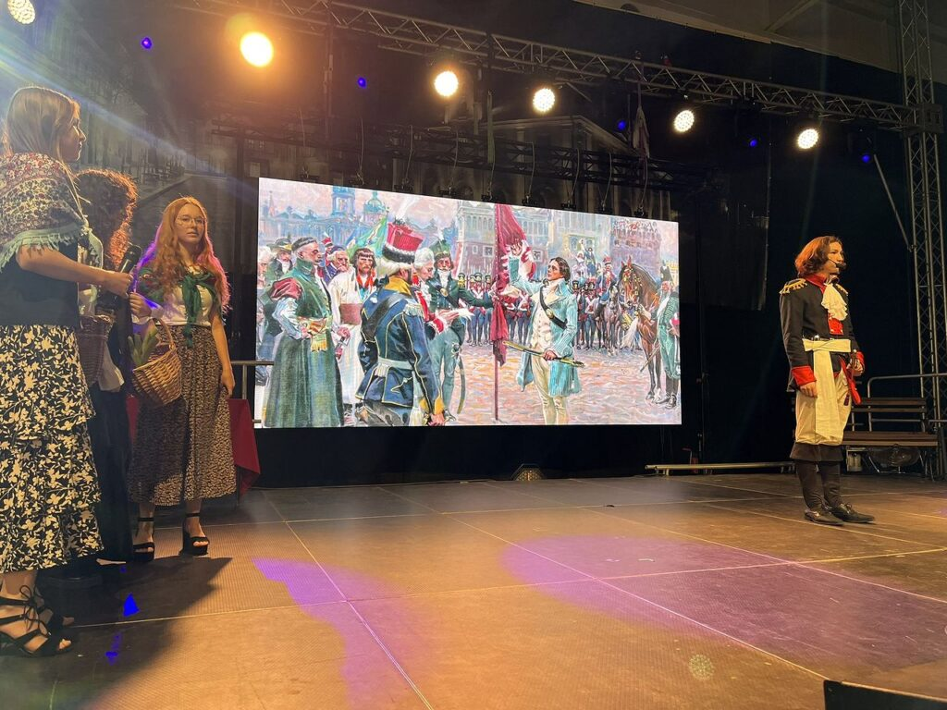
100 rocznica nadania szkole imienia Tadeusza Kościuszki oraz 105 rocznica powstania

Slide 28
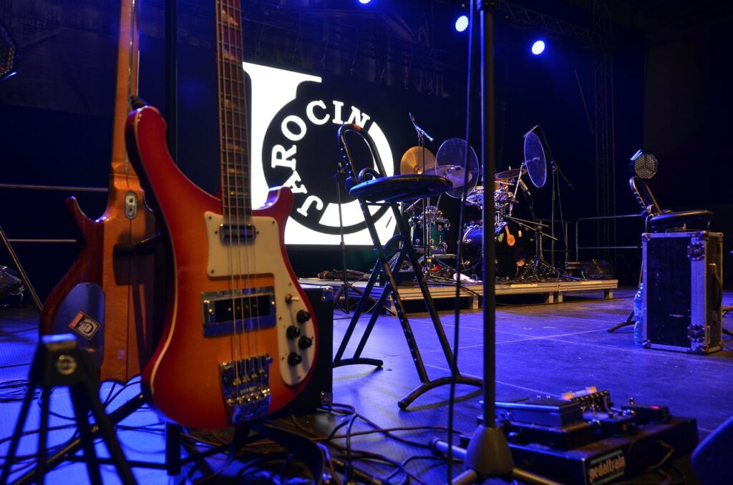
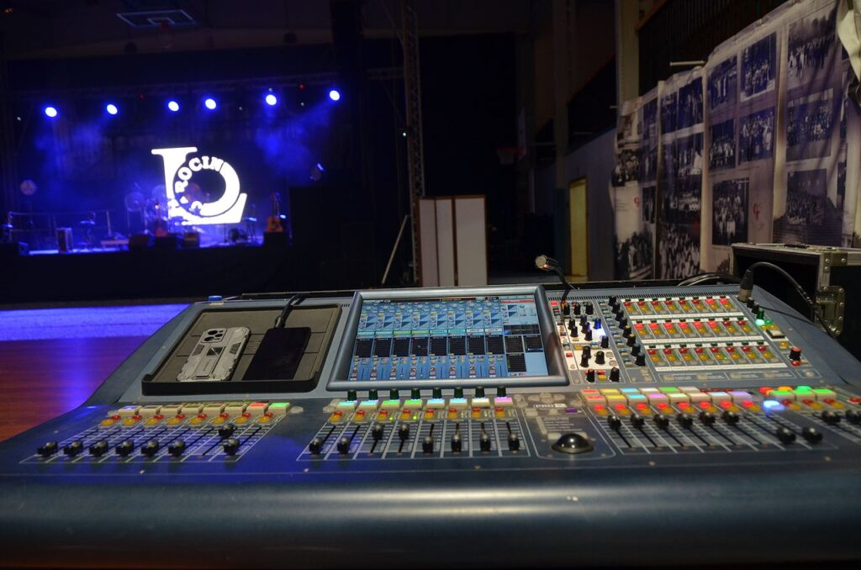
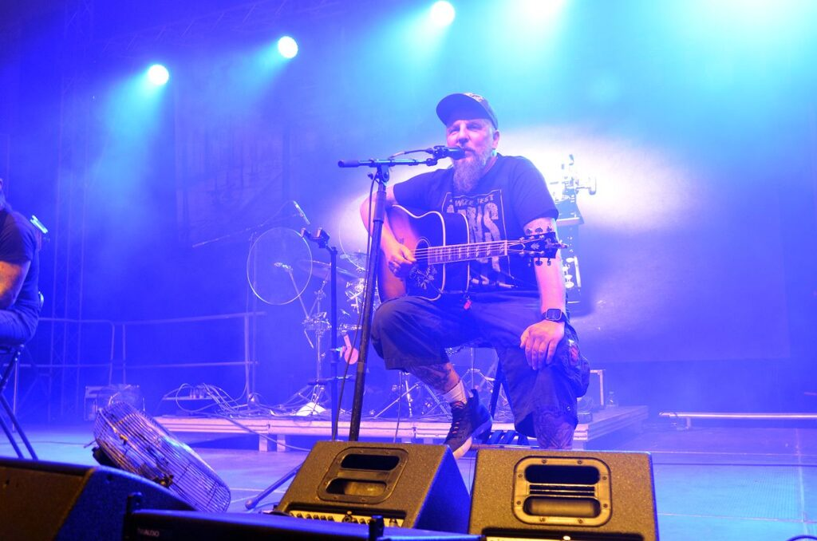
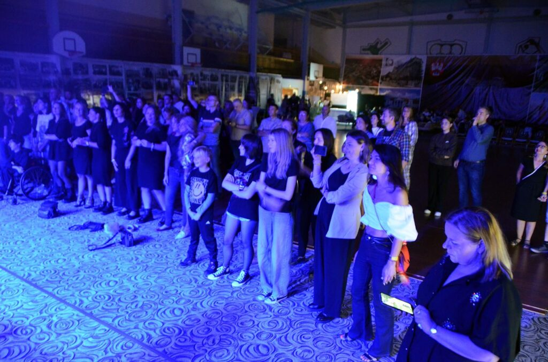
100 rocznica nadania szkole imienia Tadeusza Kościuszki oraz 105 rocznica powstania

Slide 29
XIV Edycja Biegu Niepodległości
Jak co roku, uroczystość z okazji Narodowego Święta Niepodległości odbyła się przy pomniku Jarociniaków poległych w Powstaniu Wielkopolskim. W ramach uroczystości corocznie organizowany jest także Bieg Niepodległości pod Honorowym Patronatem Przewodniczącego Rady Powiatu. Punktualnie o godzinie 11:45 rozpoczęła się uroczysta akademia przygotowana przez uczniów liceum. W akademii wzięli udział zaproszeni goście w osobach: Starosta Powiatu Jarocińskiego Mariusz Stolecki, V- Ce Starosta Katarzyna Szymkowiak, Członek Zarządu Jan Szczerbań, Radny Powiatu Sławomir Gruchała, Sekretarz Gminy i Miasta Jarocin Robert Kaźmierczak, Kierownik Santander Bank Błażej Krzeszewski, Dyrekcja Liceum, uczniowie klas pierwszych i drugich Liceum Ogólnokształcącego nr 1 w Jarocinie z nauczycielami oraz ponad 100 biegaczy. Chór szkolny pod batutą Pani dr Agnieszki Sobczak odśpiewał w całości hymn państwowy. Uczniowie Pani profesor Danuty Durczak-Karlińskiej przygotowali inscenizację słowno-muzyczną upamiętniającą 106 rocznicę odzyskania niepodległości. Punktualnie o godzinie 12:00 nastąpił start biegu, którego oficjalnie dokonał Pan Jan Szczerbań. W tegorocznej XIV edycji wystartowali uczniowie Zespołu Szkół Ponadpodstawowych nr 1 w Jarocinie, Zespołu Szkół Ponadpodstawowych nr 2 w Jarocinie, Zespołu Szkół Przyrodniczo – Biznesowych w Tarcach, Liceum Ogólnokształcącego nr 1 w Jarocinie, żołnierze 16 jarocińskiego batalionu remontu lotnisk, strażacy Państwowej Straży Pożarnej, członkowie Stowarzyszenia Biegacze Jarocina oraz przedstawiciele Komendy Powiatowej Policji w Jarocinie. Meta biegu została zlokalizowana przed pomnikiem Gen. Taczaka w Mieszkowie. Każdy z uczestników biegu otrzymał pamiątkowy medal, komin oraz ręcznik. Dodatkowo organizatorzy przygotowali dla biegaczy ciepły posiłek, który jak co roku przygotowały Panie z koła gospodyń wiejskich z Mieszkowa. Przy pomniku delegacje poszczególnych instytucji złożyły pamiątkową wiązankę kwiatów oraz znicze. Tegoroczny XIV Bieg Niepodległości mógł odbyć się dzięki sponsorom: Starostwo Powiatowe w Jarocinie, Gmina Jarocin, Santander Bank, Rada Rodziców przy LO nr 1 w Jarocinie, Sołectwo Mieszków, firma Płomyk Koźminiec, firma Sport Center.

Slide 30
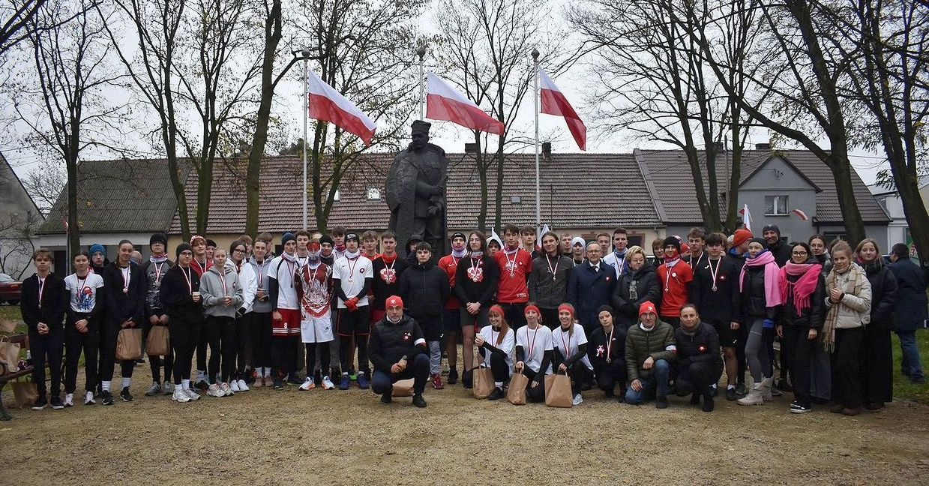
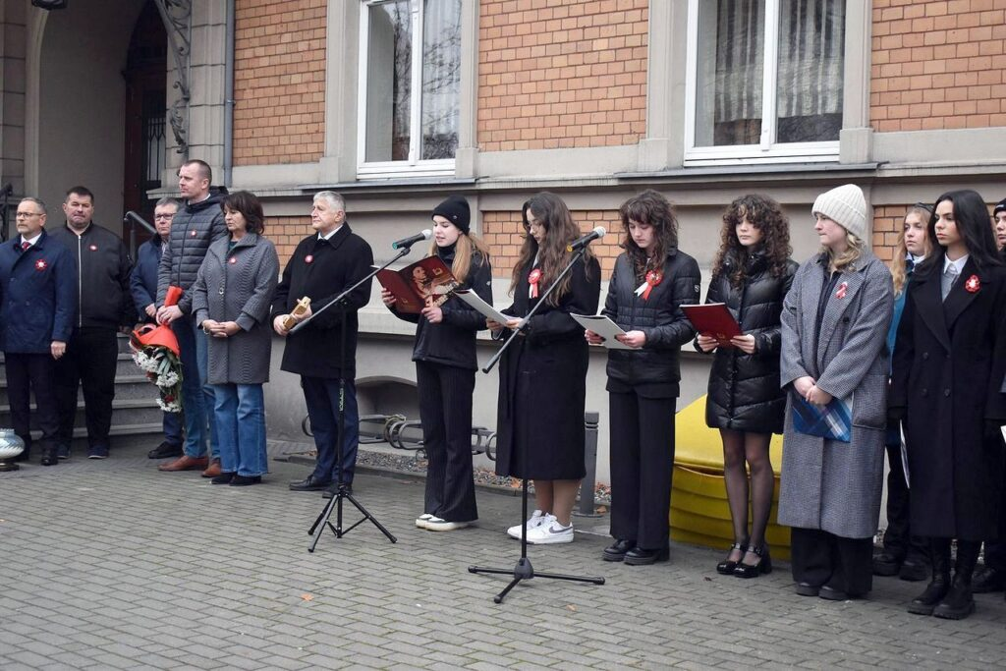
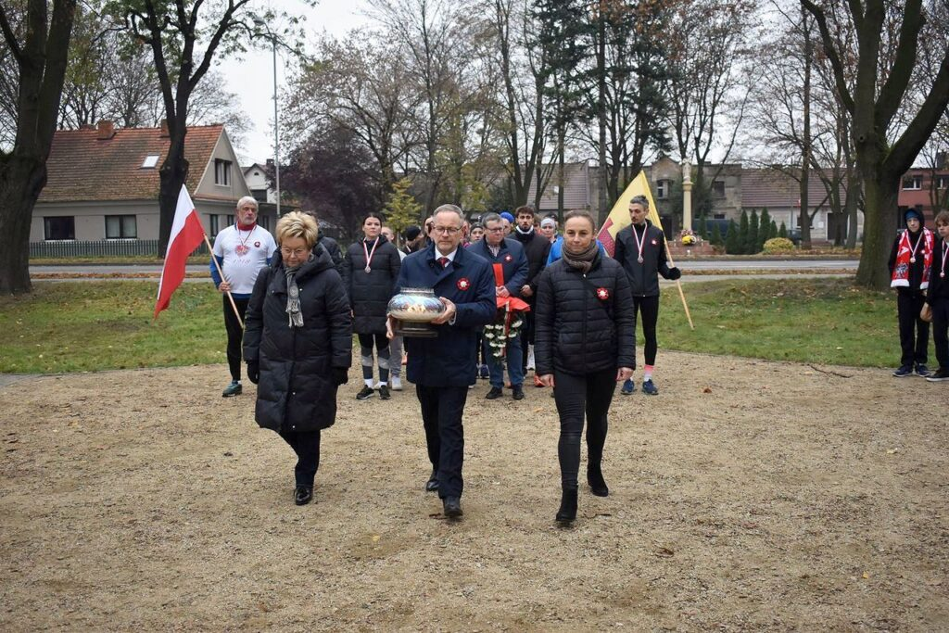

Slide 31
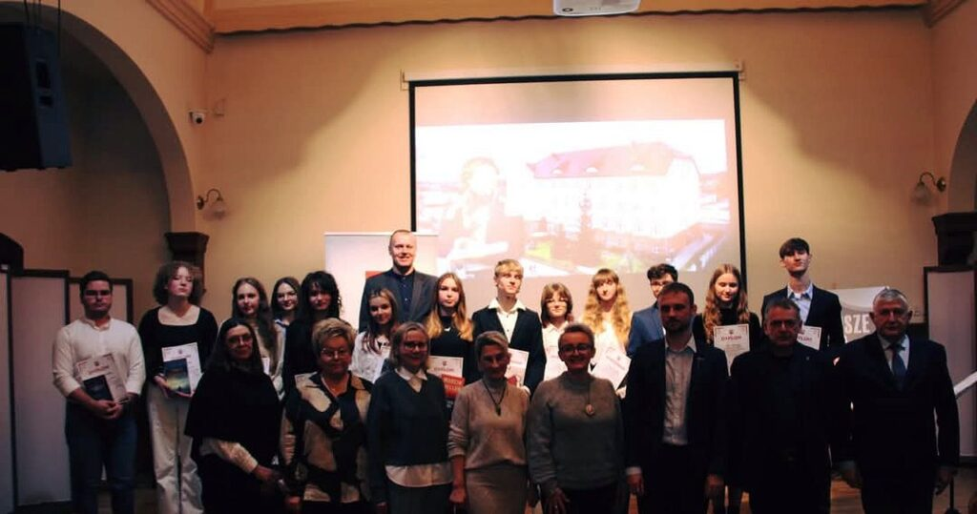
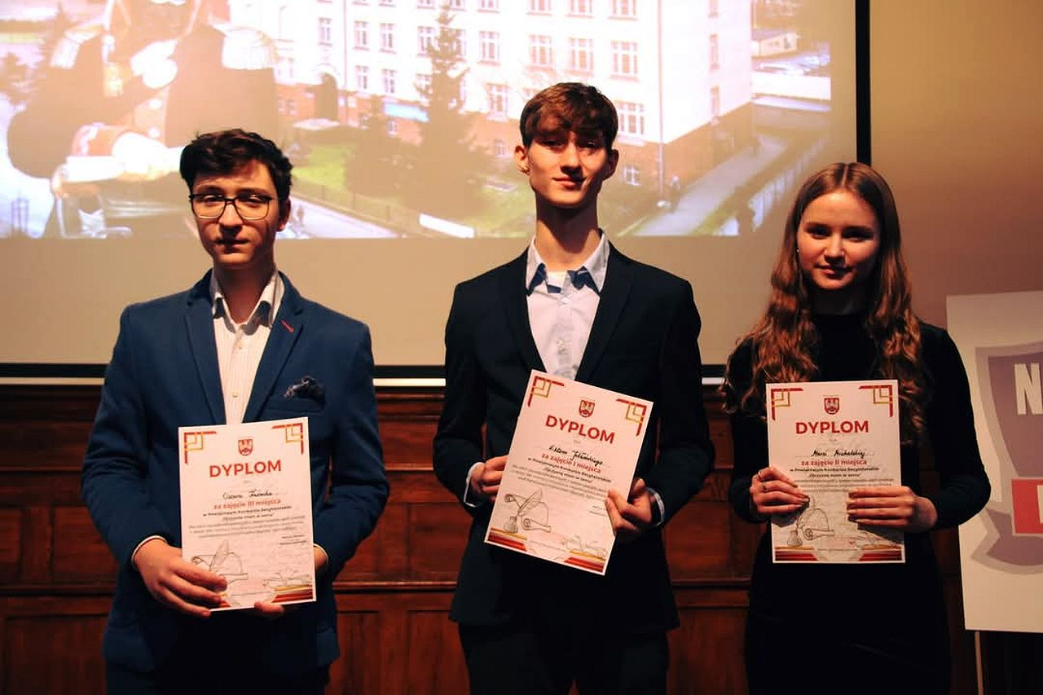
Powiatowy Konkurs Recytatorski „OJCZYZNĘ MAM W SERCU”
22 listopada 2024 r. w auli Liceum Ogólnokształcącego nr 1 im. T Kościuszki w Jarocinie odbył się Powiatowy Konkurs Recytatorski dla młodzieży szkół ponadpodstawowych z okazji 106. rocznicy odzyskania niepodległości przez Polskę. Konkurs zorganizowało Starostwo Powiatowe w Jarocinie przy współpracy z naszym liceum. W konkursie uczestniczyło trzynaścioro uczniów, którzy zaprezentowali w swoim repertuarze – wiersze i prozę.

Slide 32
Srebrna Szkoła 2025
Podsumowaniem udanego roku szklonego 2023/2024 było uzyskanie tytułu SREBRNEJ SZKOŁY w rankingu prowadzonym przez miesięcznik Perspektywy

Slide 33
„Szkoła to nie tylko miejsce nauki, ale też przestrzeń, gdzie kształtujemy swoją przyszłość.”
Autor nieznany

